Slide 1
Fizika
9
sinf
MAVZU: Modda tuzilishining
molekulyar – kinetik nazariyasi.
O‘qituvchi: Toshkent shahar Uchtepa tumani
287-maktab fizika fani o‘qituvchisi
Xo‘jayeva Maxtuma Ziyatovna.

Slide 2
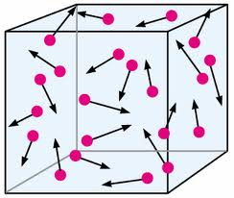
Molekulyar-kinetik nazariya ( MKN )
Moddaning tuzilishi va xossalarini uni tashkil qilgan molekulalarning harakatiga hamda molekulalar orasidagi o‘zaro ta’sir kuchining mavjudligiga bog‘lab o‘rganuvchi nazariya molekulyar-kinetik nazariya (MKN) deb ataladi.

Slide 3
Molekulyar-kinetik nazariya qoidalari
MKN tajribalarda isbotlangan uchta qoidaga asoslangan.
1. Moddalar zarralardan – atom va molekulalardan tashkil topgan.
2. Atom va molekulalar to‘xtovsiz va tartibsiz harakat qiladi.
3. Atom va molekulalar orasida o‘zaro tortishish va itarilish kuchlari mavjud.

Slide 4
Tajribalar
1. Gazlarda: Xonaning bir chekkasida atir sepilsa, bir oz vaqtdan so‘ng atir xidi xonaning boshqa chekkalariga ham tarqaladi.
2. Suyuqliklarda: Stakandagi suv ustiga qoshiqda sut solinadi. Suv va sut asta-sekin aralashadi. Aralashganida vaqt ketishi esa zarralarning o‘zaro harakatlanishini ko‘rsatadi.
3. Qattiq jismlarda: Qattiq jism zarralari juda sekin aralashadi. Bunga sabab qattiq jism zarralari o‘zaro kuchli tortishadi.

Slide 5
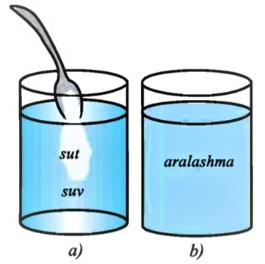
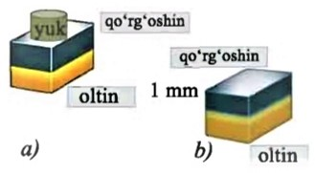

Slide 6
Broun harakati
Suyuqlik yoki gazdagi atom va molekulalarning to‘xtovsiz va tartibsiz harakati xaotik harakat yoki Broun harakati deyiladi.

Slide 7
Broun harakati
1905- yilda Albert Eynshteyn tomonidan Broun harakatining molekulyar - kinetik nazariyasi yaratildi.
Broun harakatini fransuz fizigi Jan Perren tajribada o‘rganib, xaotik harakat qilayotgan zarraning teng vaqtlar oralig‘idagi holatlarini suratga olgan.

Slide 8
Amaliy topshiriq
Mexanik model asosida molekulalarning tartibsiz harakatini ko‘rsatish.
Kerakli jihozlar: ikki xil rangli sharlar, tarelka, flomaster.

Slide 9
UYGA VAZIFA
1. Molekulyar-kinetik nazariya qanday qoidalardan iborat?
2. Broun harakatining yuzaga kelish sababini yozing.
3. Amaliy topshiriqni bajaring va xulosa yozing.(7- bet).

